Slide 1
2025 PORTFOLIO 기능정의서

Slide 2


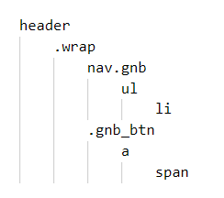
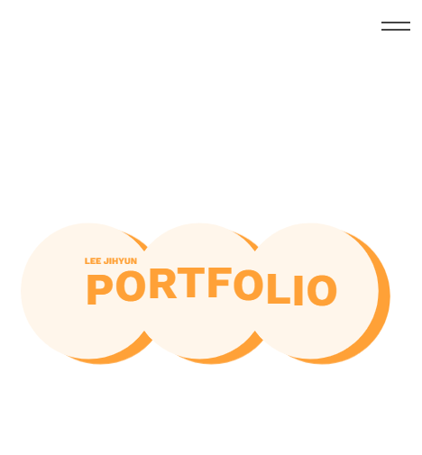
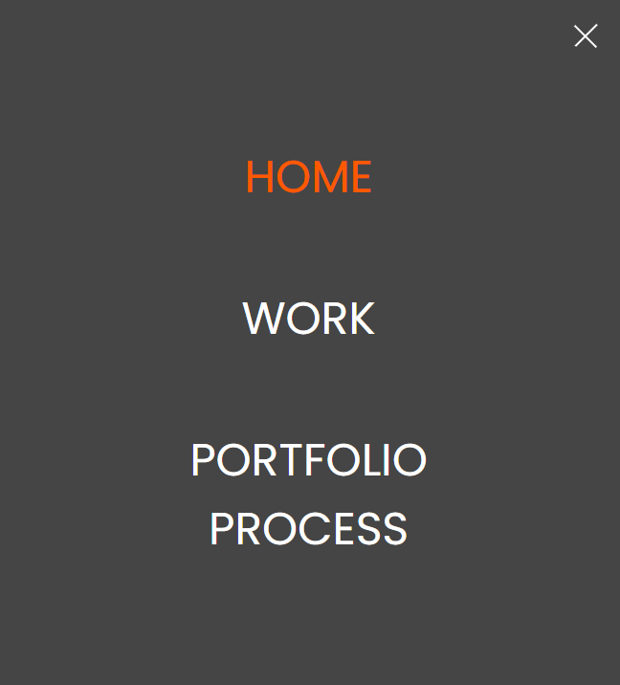
header
헤더 & 네비게이션
- 스크롤 다운 시 메뉴 Y -100%, 스크롤을 올리면 Y 0%
- 호버 : 네비게이션 color 변경 (transition으로 부드러운 전환)
폰트
body : poppins
title : kantumruy Pro
한글 : Noto sans KR
레이아웃
전체 100%
콘텐츠 영역 1420px
모바일
- gnb영역 햄버거 버튼으로 변경
- transformY를 사용하여 위에서 아래로 내려오는 transition
클래스
wrap : 반응형 너비 적용

Slide 3
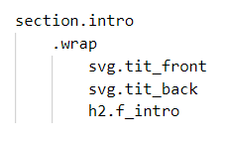
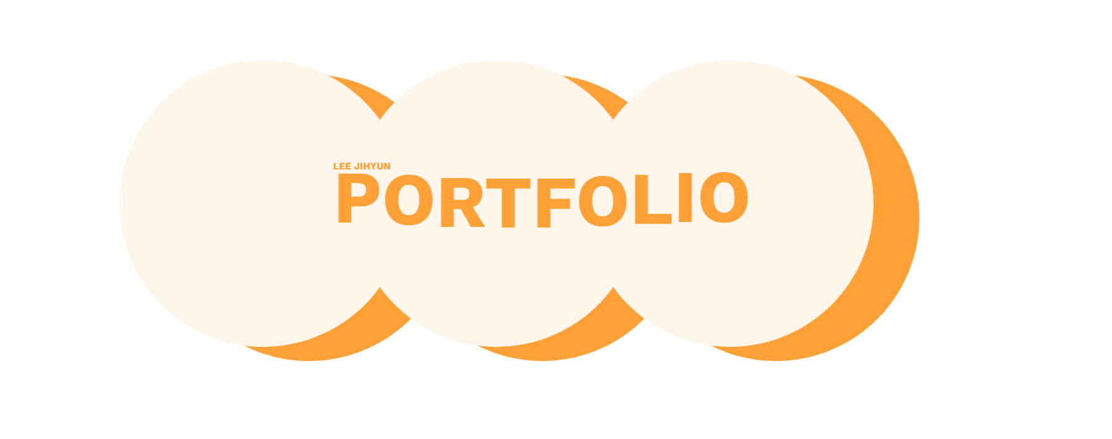
home : intro section
클래스
f_intro : intro 폰트로 변경
Splitting 애니메이션
- 각 글자마다 웨이브
타이틀
animaion을 사용하여 상하로 이동
호버 : 1.05배 확대

Slide 4
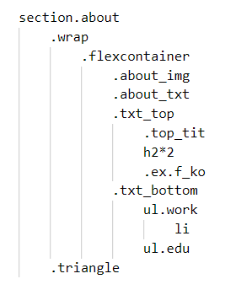

home : about section
타이틀
Gsap으로 스크롤 다운 시 가상요소 너비 조정
클래스
flexcontainer : flex 적용
f_ko : 한글폰트로 변경
하단 background
Gsap timeline 사용하여 스크롤시 background-position 변경되어 좌우로 이동

Slide 5
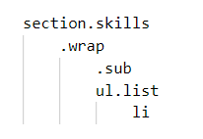
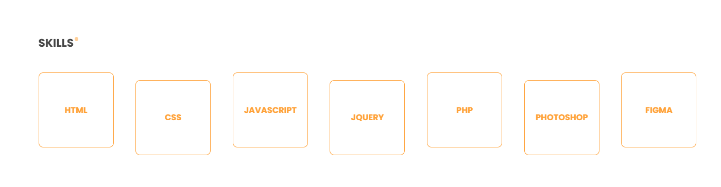

home : skills section
서브 타이틀 스타일
가상요소 사용하여 도트 스타일 추가
가로 레이아웃
flex 사용하여 수평 중앙 배치
호버 : storke 와 background 컬러 변경, 1.1배 확대
클래스
sub : 서브타이틀 스타일 1

Slide 6
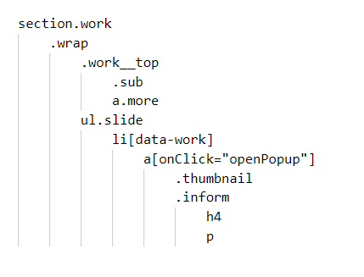
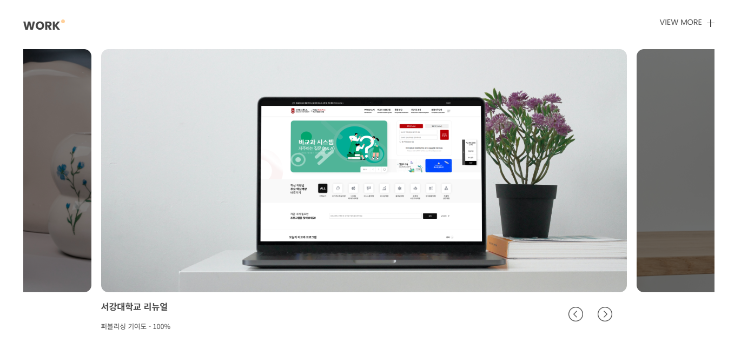
home : work section
슬라이드
Slick slide 활용
arrows 속성 활성하여 버튼 생성
호버 : background-size 확대
더보기
호버 : rotate로 가상요소 회전
데이터 속성
data-work : 썸네일 적용을 위한 사이트명 입력
클릭 이벤트
openPopup : 팝업 오픈
슬라이드 2
중앙 슬라이드 포커싱 위한 filter 조정

Slide 7
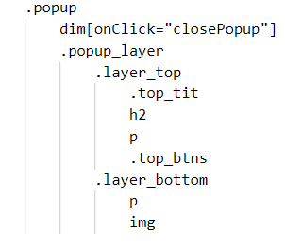
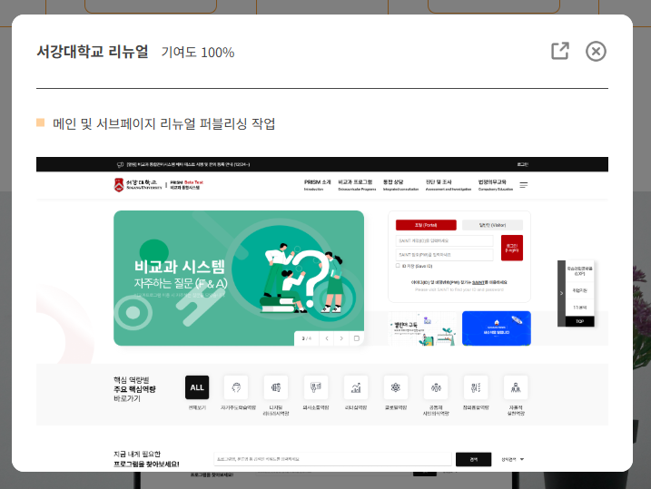
home : popup section
버튼
호버 : background-color 변경
close 버튼 클릭 시 팝업 종료
클릭 이벤트
closePopup : 팝업 종료
dim
body 영역에 overflow:hidden 적용으로 화면 고정

Slide 8
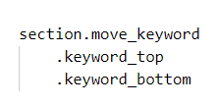

home : move_keyword section
repeat-x로 수평 반복
css animation으로 우측 이동
repeat-x로 수평 반복
css animation으로 좌측 이동

Slide 9
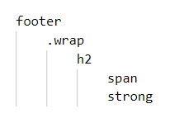


home : footer
gsap timeline 사용으로 스크롤에 따라 글자 채워지는 애니메이션 생성
호버
background, color 반전

Slide 10
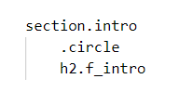


work : intro section
스크롤 다운
Background-color #FFD09B로 변경
circle요소와 h2 우선순위를 뒤로 두어 배경 효과
인트로
work 메뉴 진입 시 splitting 사용한 글자 애니메이션

Slide 11
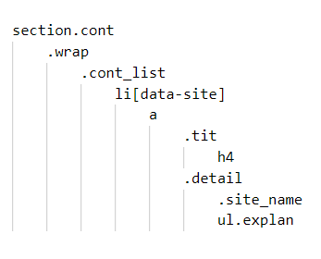
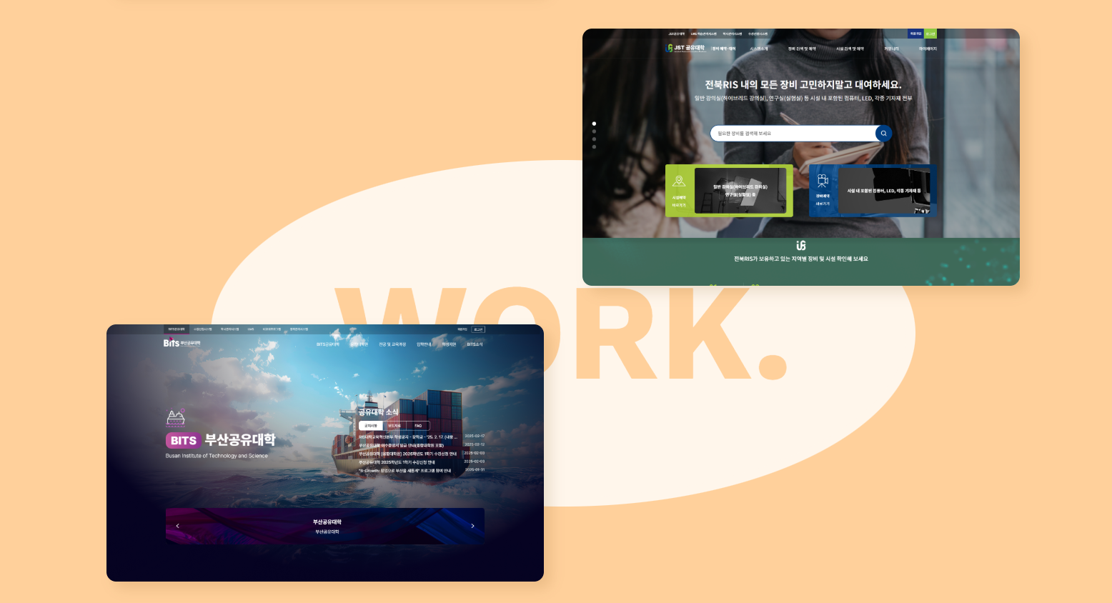
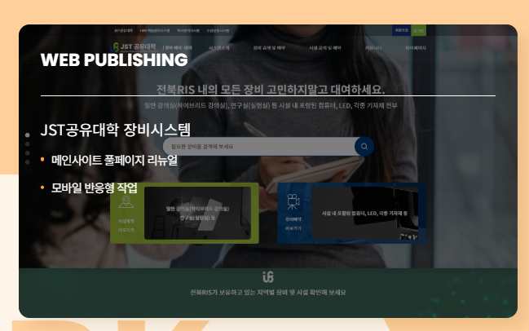
work : cont section
호버
해당 사이트 정보 표기
transiton으로 부드럽게 노출
인트로 타이틀 배경효과
데이터 속성
data-site : 썸네일 적용을 위한 사이트명 입력
레이아웃
Flex 사용하여 세로 정렬
지그재그 스타일은 짝수 요소에 margin-left: auto를 주어 왼쪽 정렬

Slide 12
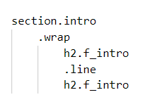

Portfolio process : intro section
gsap timeline을 사용하여 순차적으로 인터렉션
line의 width 조정 후 h2 요소가 올라오도록
상단 애니메이션이 끝난 뒤 opacity로 노출
translateY 조절로 상하로 부드러운 인터렉션

Slide 13
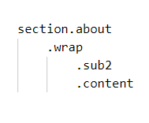
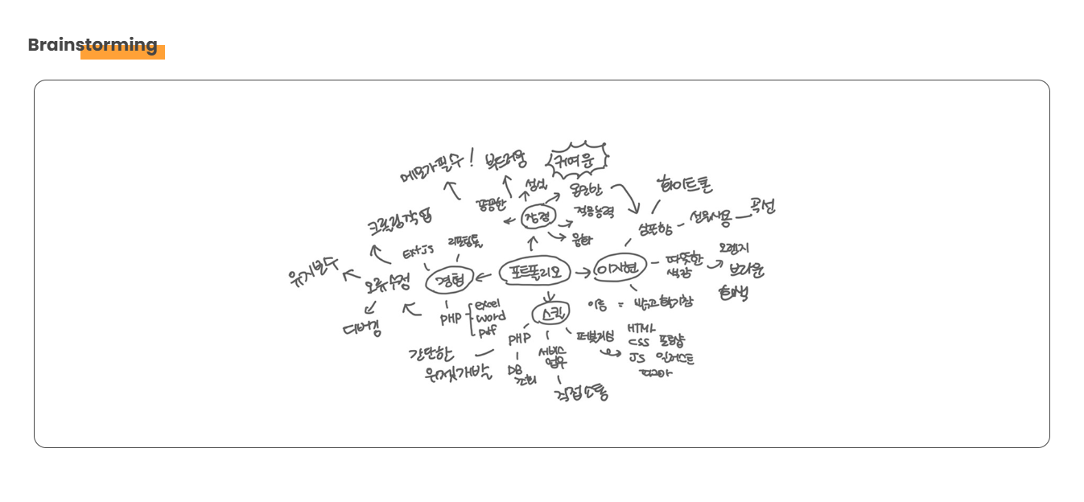
Portfolio process : brainstorming section
서브 타이틀 스타일
가상요소 사용하여 타이틀 뒤에 위치
스크롤 다운 시 width 조절로 줄이 그어지는 것과 같은 효과
클래스
sub2 : 서브타이틀 스타일 2
이미지 중앙정렬
스크롤 이벤트
스크롤에 따른 크기조절

Slide 14
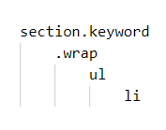
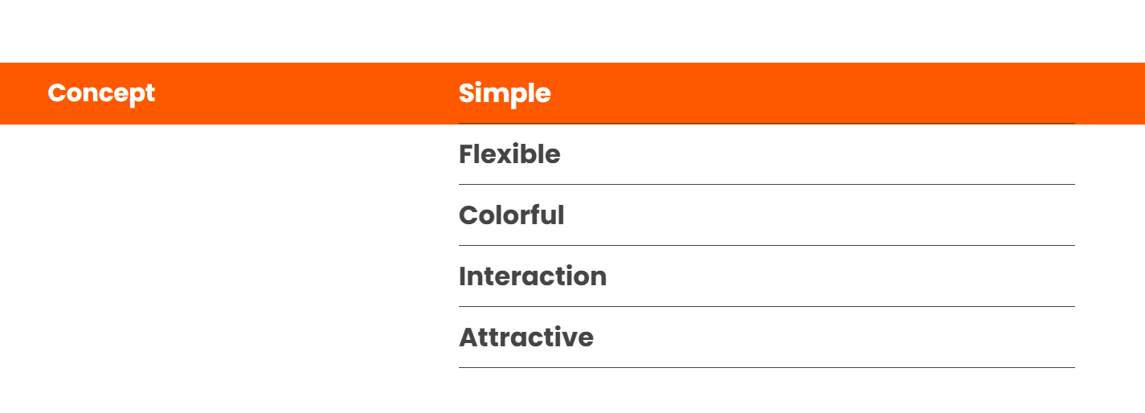
Portfolio process : section
바 영역
position으로 위치조정
호버 : 상대적 top 위치를 저장 후 위치 조정, font-color : #FFF
반응형 : 호버 이벤트 대신 스크롤 위치에 따라 자동으로 위치 조절
레이아웃
flex 속성을 사용하여 세로 정렬

Slide 15
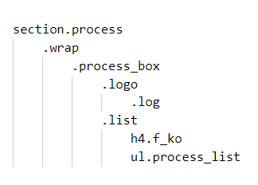

Portfolio process : section
슬라이드
Slick slide를 사용한 자동 슬라이드
로고 영역
Keyframe animation을 사용하여 애니메이션 효과 부여
좌/우 요소는 상 → 하로 가운데 요소는 하 → 상으로 교차
네비게이션
현재 슬라이드는 background-color 부여

Slide 16
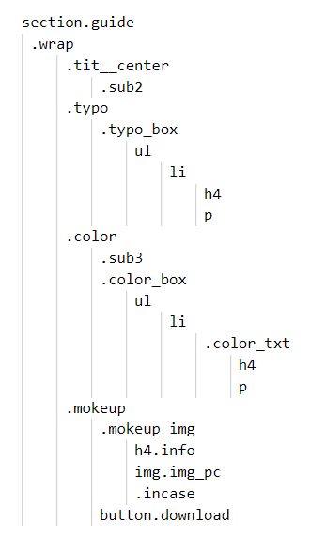
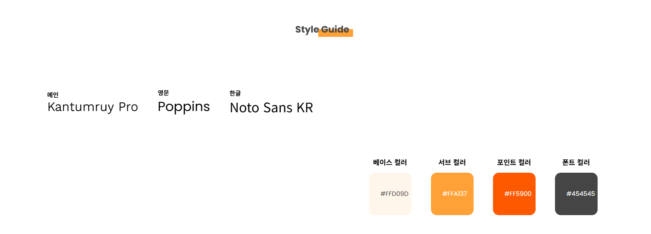
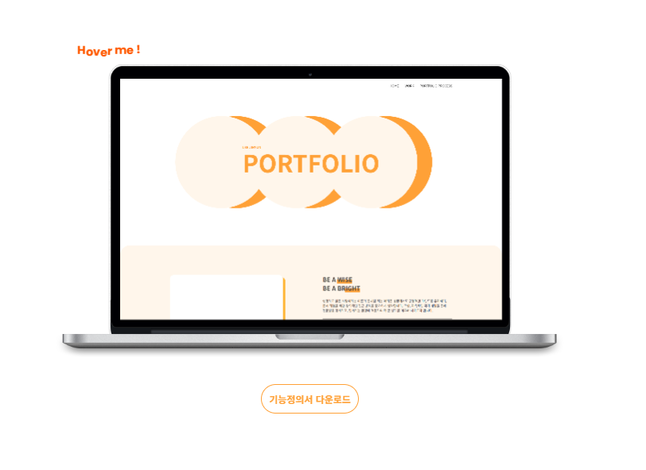
Portfolio process : section
서브 타이틀 스타일 3
폰트 / 컬러 영역
Gsap timeline으로 1.2 딜레이
Splitting으로 텍스트 애니메이션
호버 : background-position 변경으로
홈페이지가 스크롤 되어지는듯 한
애니메이션 적용
클래스
sub3 : 서브타이틀 스타일 3
호버 : storke와 background 반전

Slide 17


Portfolio process : thanks section
Gsap timeline으로 마지막 섹션 도달 시 span영역의 width 0% → 100%

